Slide 1


CUMPLIMIENTO
ORDENANZA 017 -2020

Slide 2
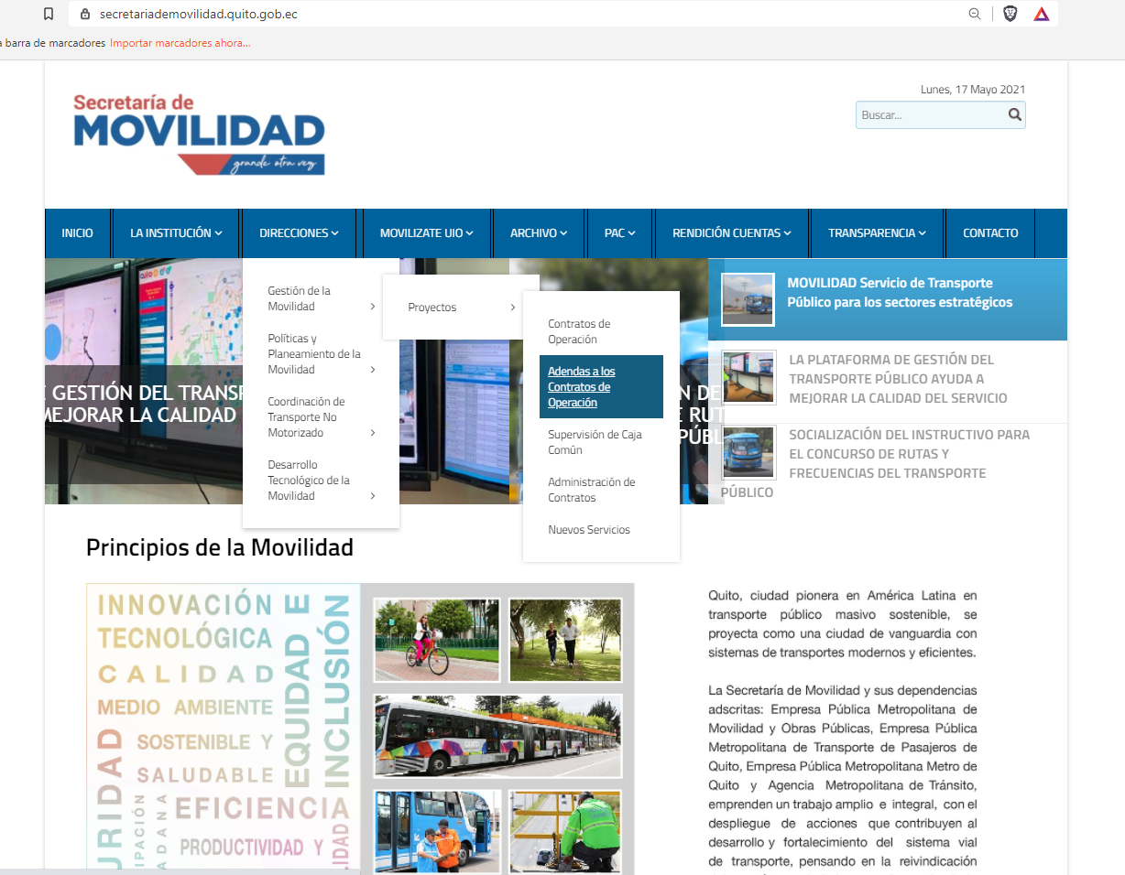
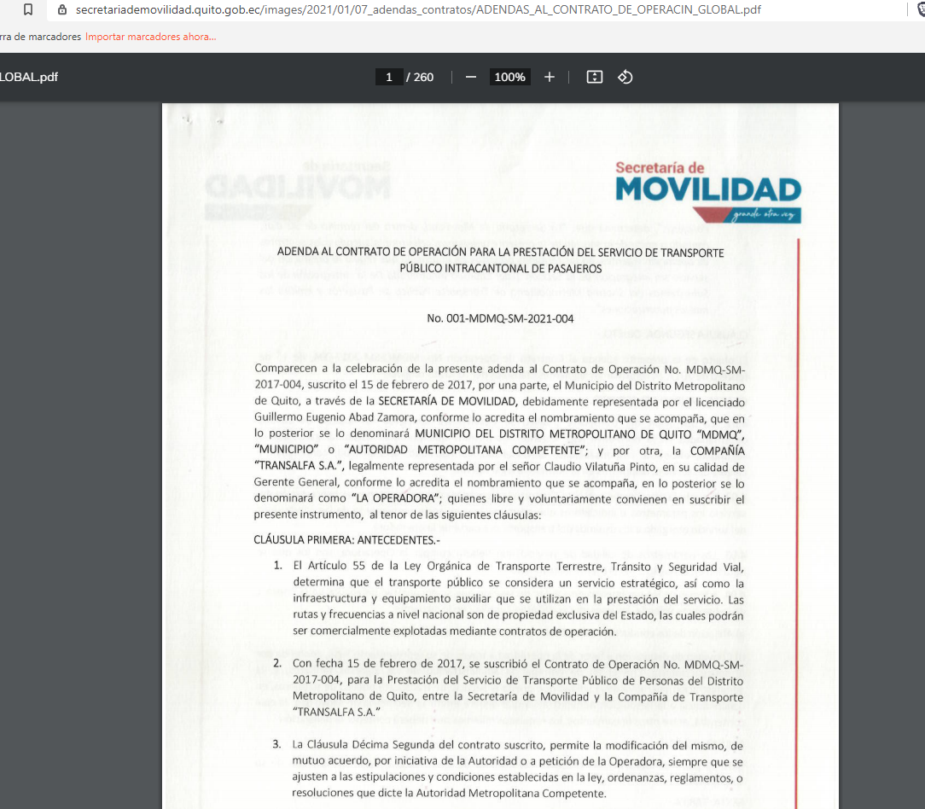
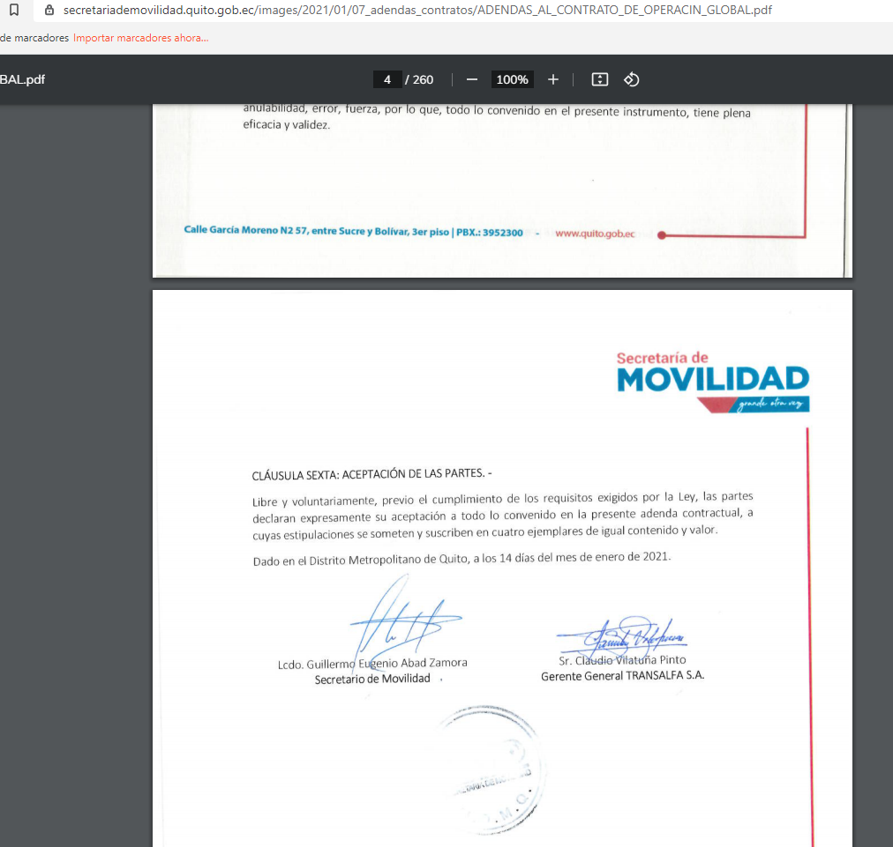
La Disposición Transitoria Primera, establece que la Secretaría de Movilidad, dentro del término de 30 días, contado a partir de la sanción de la ordenanza, celebrará la adenda a los contratos de operación vigentes y emitirá las nuevas autorizaciones.
Hasta el 14 Enero del 2021 se procedió con la firma de adendas de acuerdo a lo establecido en la ordenanza; las mismas que se encuentran publicadas en la pagina de la Secretaría de Movilidad, y en cuyo contenido se encuentra la fecha de suscripción de las mismas
https://secretariademovilidad.quito.gob.ec/images/2021/01/07_adendas_contratos/ADENDAS_AL_CONTRATO_DE_OPERACIN_GLOBAL.pdf

Slide 3
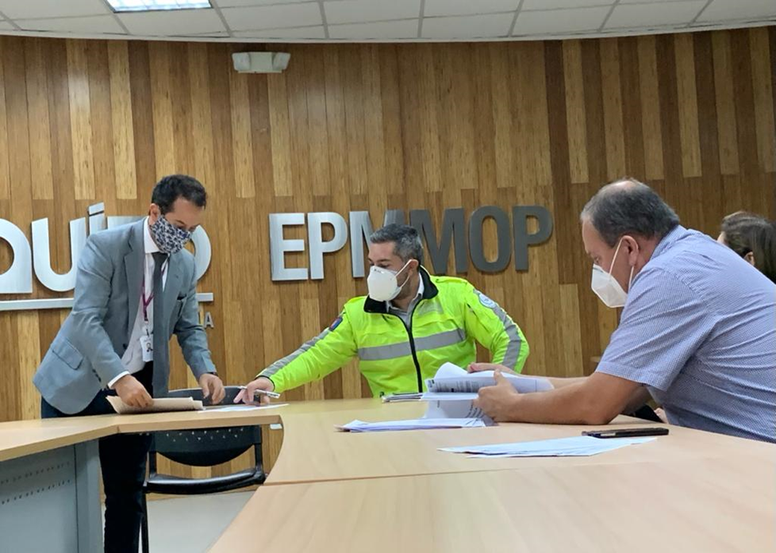
Informe Adendas
Principales modificaciones:
CALIDAD DEL SERVICIO: Incorporación de índices de calidad del servicio más eficientes y sencillos de controlar por parte de la Autoridad, los cuales se hallan determinados por el manual de indicadores de calidad de servicio.
PLAZO: Modificación del plazo contractual, en virtud de la futura suscripción de nuevos contratos de operación, tal como lo determina la Ordenanza del SITP.
TARIFA: Actualización de la tarifa, con base en el cumplimiento de los índices de calidad del servicio determinados en el anexo de la Adenda.
TERMINACIÓN: Con el fin de poder suscribir los nuevos contratos de operación, es necesario que la autoridad pueda terminar unilateralmente el contrato vigente, una vez que se culmine con el proceso de asignación de rutas y frecuencias.

Slide 4
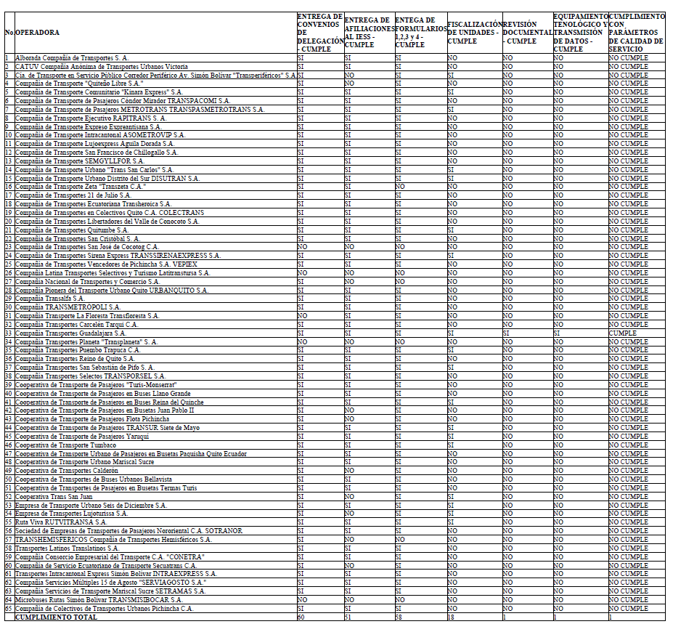
Informe Adendas- Operadoras Próximas Estado cumplimiento

Slide 5
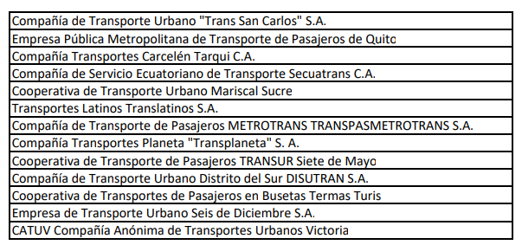
Informe Adendas:
Operadoras próximas a cumplir (completar transmisión y equipamiento)

Slide 6
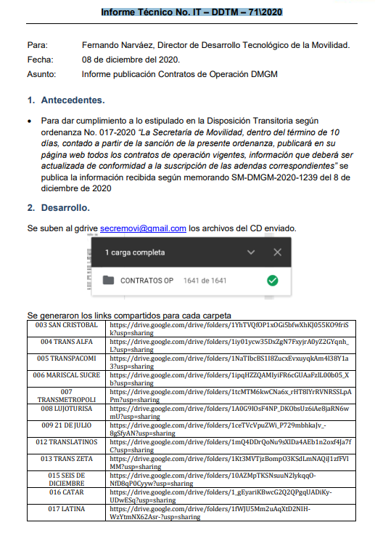
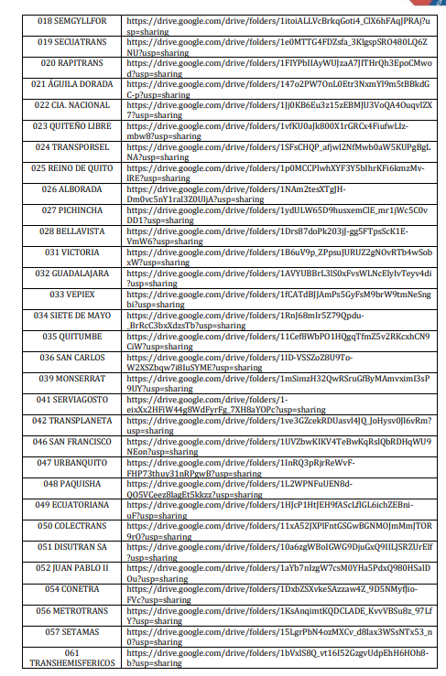
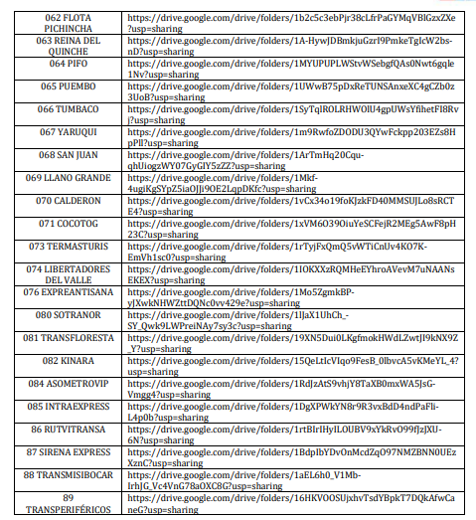
La Disposición Transitoria Segunda, determina que la Secretaría de Movilidad, dentro del término de 10 días, contados a partir de la sanción de la ordenanza, publicará en su página web todos los contratos de operación vigentes.
Con Informe Técnico de la Dirección de Desarrollo Tecnológico de la Movilidad número IT-DDTM-71/2020 con fecha 8 de diciembre del 2020, se realiza la publicación de los contratos de operación en la página de la Secretaría de Movilidad.
……………………………

Slide 7
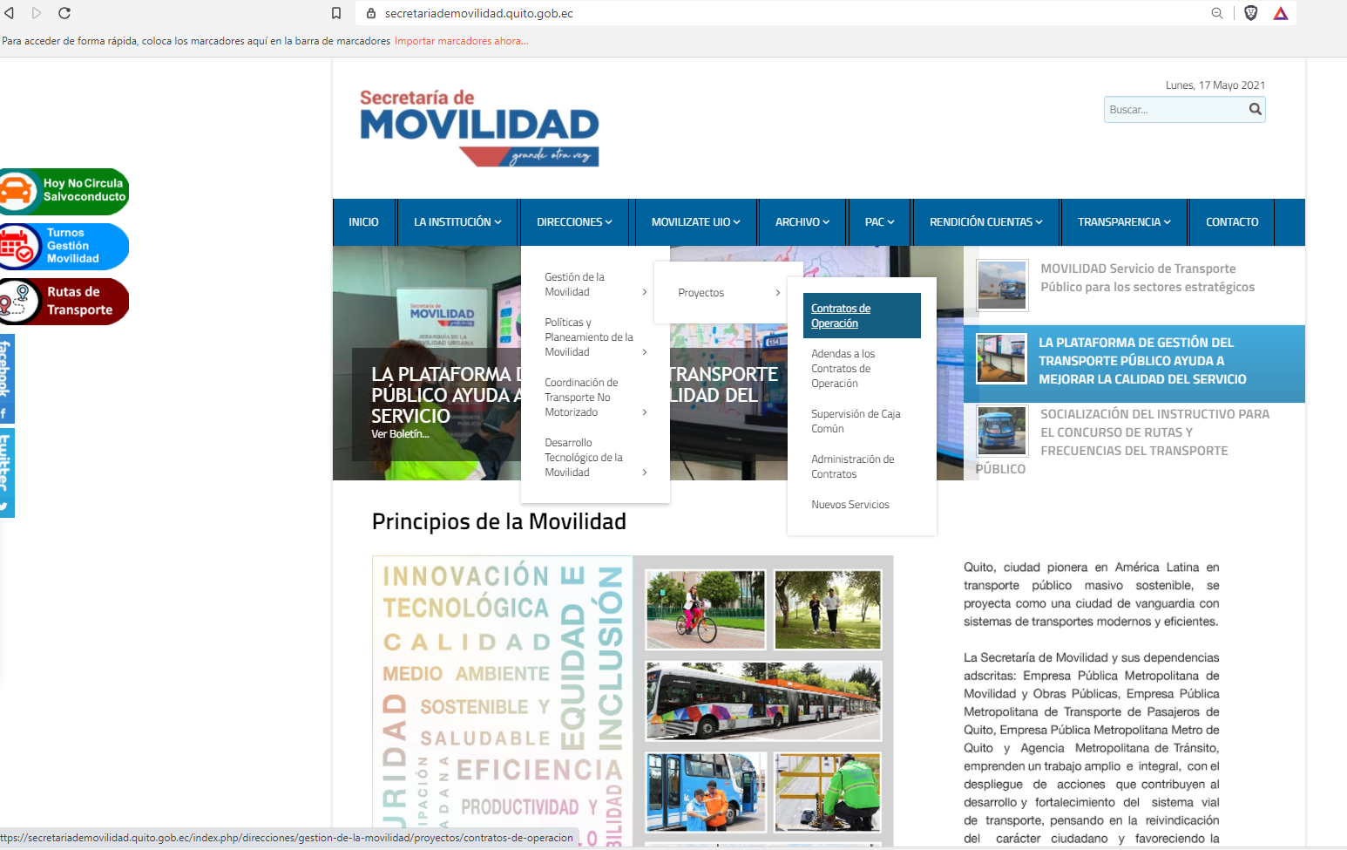
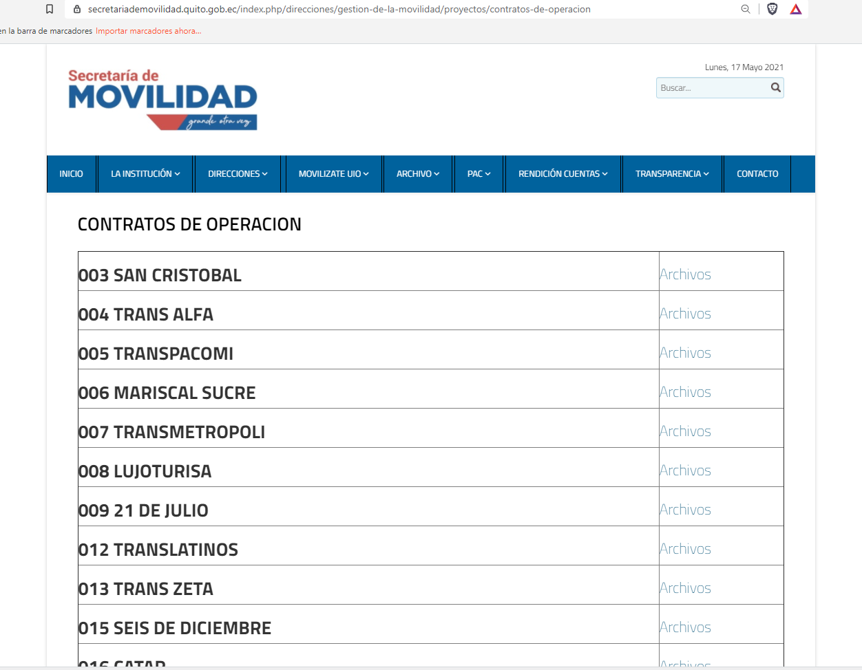

Slide 8
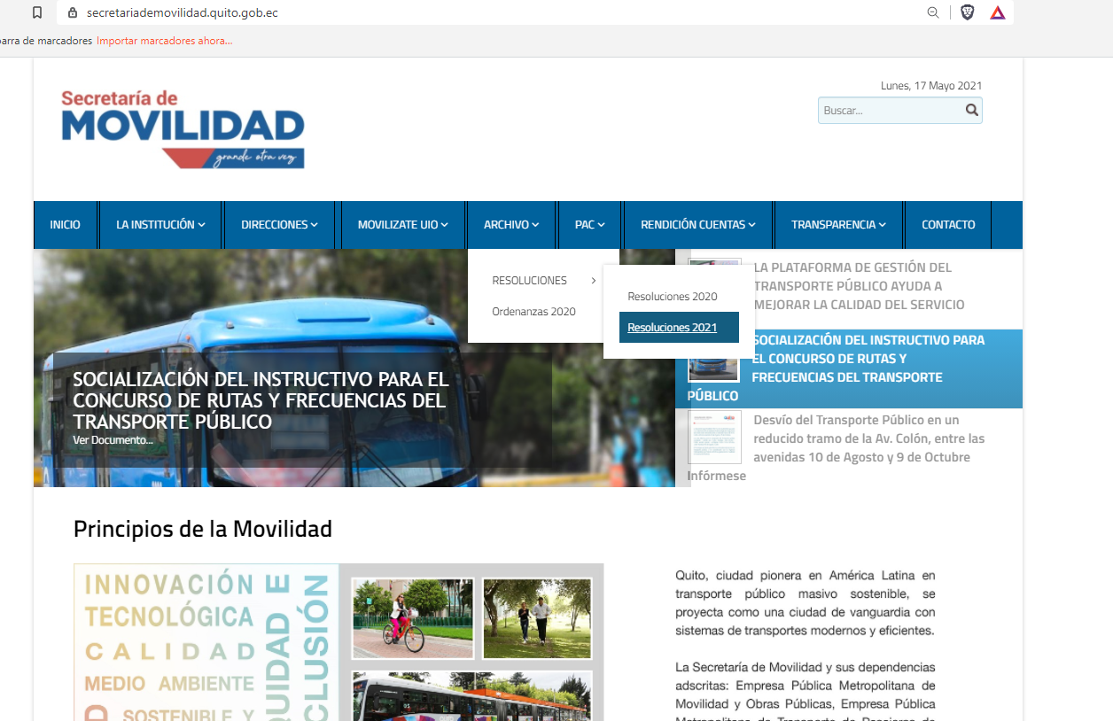
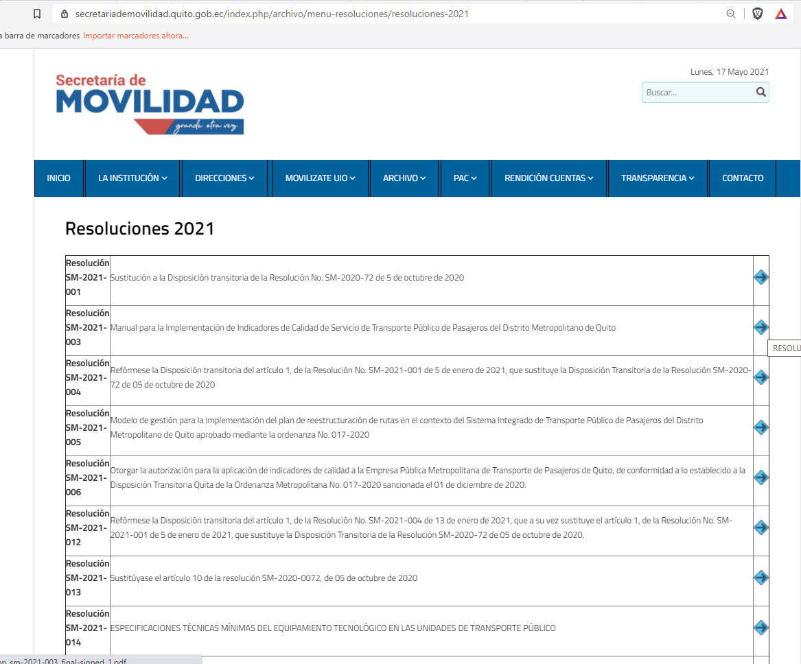
La Disposición Transitoria Tercera, establece que la Secretaría de Movilidad, dentro del término de 30 días, contados a partir de la sanción de la ordenanza, emitirá el Modelo de Gestión para la integración operacional de los subsistemas, que incluirá la implementación del Plan de Reestructuración de Rutas
El Modelo de Gestión se emite mediante Resolución No.SM 2021-005 de 14 de enero de 2021 el mismo que se encuentra publicado en la página de la Secretaría de Movilidad

Slide 9
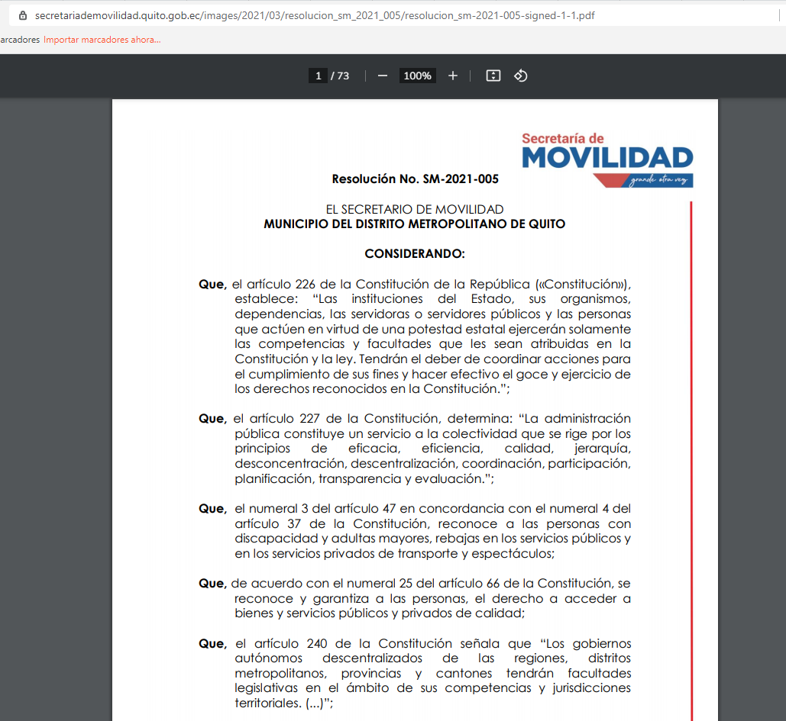
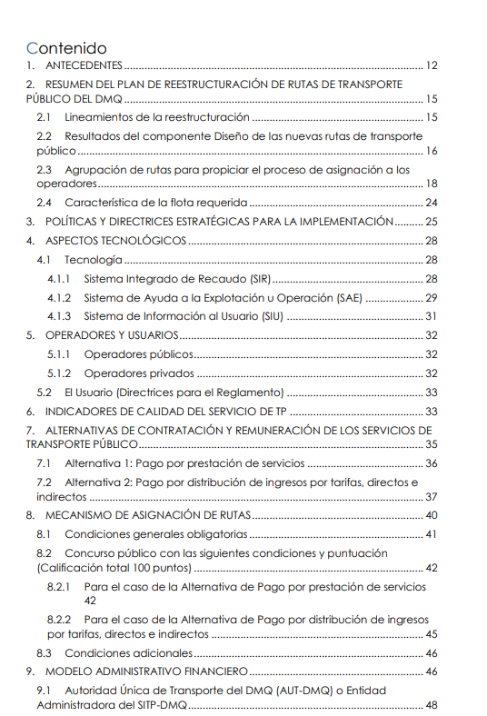
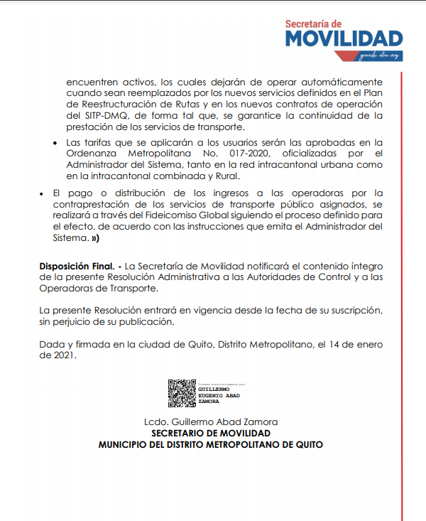
Modelo de Gestión SM-2021-005
https://secretariademovilidad.quito.gob.ec/images/2021/03/resolucion_sm_2021_005/resolucion_sm-2021-005-signed-1-1.pdf

Slide 10
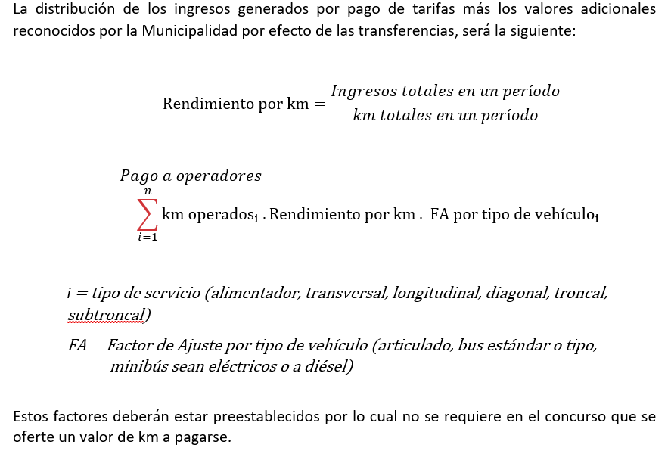
MODELO DE GESTIÓN
MECANISMO DE DISTRIBUCIÓN DE INGRESOS
En el modelo de gestión se ha definido que el mecanismo para administrar la nueva red de transporte se basa en la delegación de los paquetes de rutas a operadores privados.
En esta alternativa no se realiza pago directo al operador por prestación de servicios sino se genera una distribución de ingresos (caja común de ciudad) para todos los operadores involucrados
3. Los ingresos del sistema serán los siguientes:
Por cobro de tarifa: generados a través del SIR.
no operacionales (publicidad, arriendo de espacios comerciales, negocios conexos en el sistema, etc.).
Aporte municipal que se justifica por la aplicación de la política tarifaria (integración o etapas sin costo al usuario o pago menor al que el operador recibiría sin integración).
4. Esta alternativa permite generar subsidio al usuario y no al operador.

Slide 11
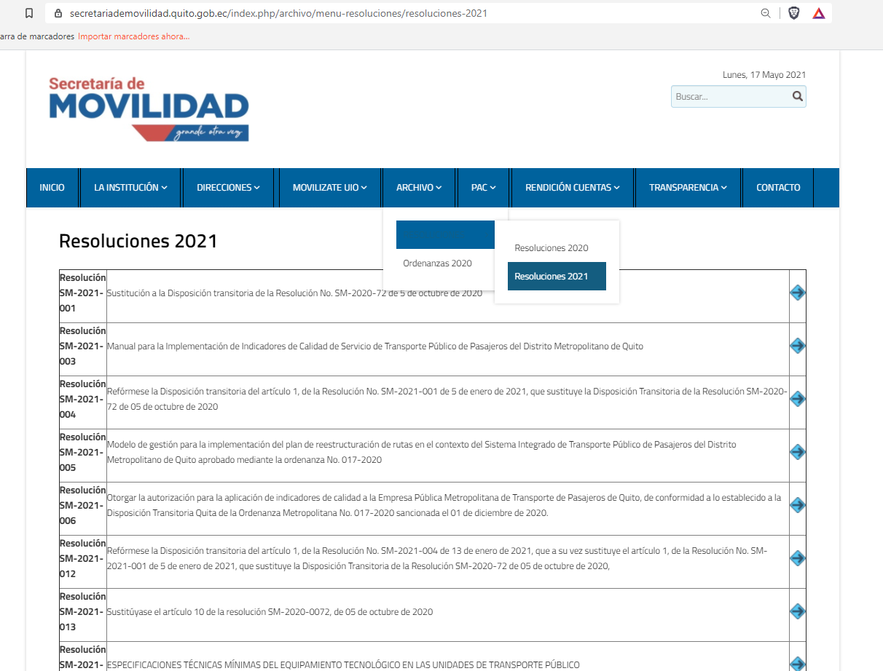
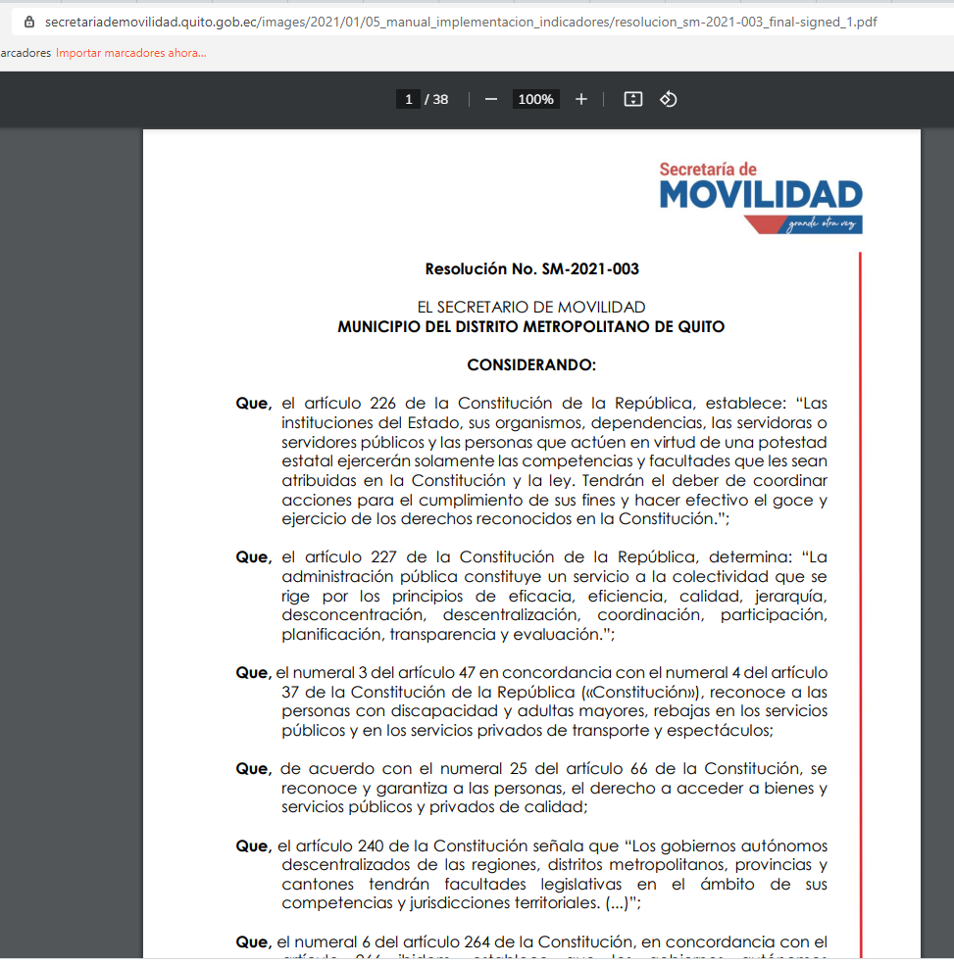
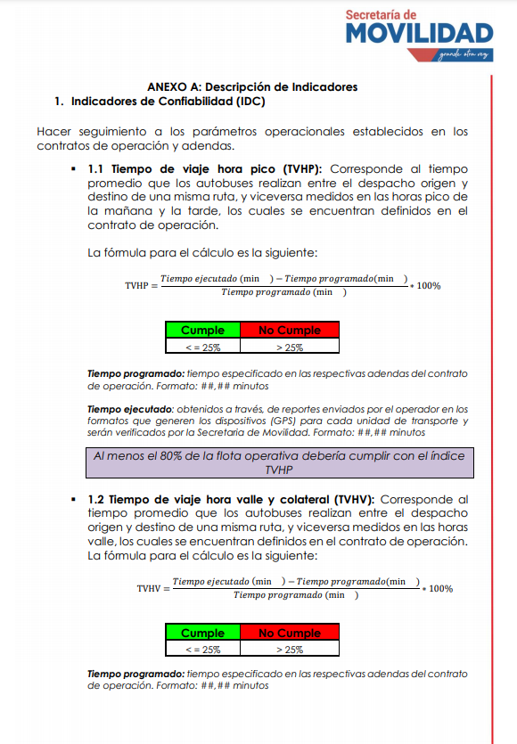
La Disposición Transitoria Cuarta, determina que la Secretaría de Movilidad, dentro del término de 30 días, contados a partir de la sanción de la ordenanza, emitirá el Manual de Indicadores de Calidad de servicio de transporte público de pasajeros.
El Manual de Indicadores de Calidad se emite mediante Resolución SM-2021-003 de 14 de enero de 2021, mismo que se encuentra publicado en la página de la Secretaría de Movilidad:

Slide 12
5 PCS (SM) / 8 PCS (UNE EN 13816)
Obedece a una temporalidad
El manual pretende ser claro y entendible para todos los usuarios del mismo:
  Autoridad (mide)
  Operador (administrado) y
  el usuario

Slide 13
28 Indicadores que miden 5 PCS
Los indicadores están basados en tres pilares: Autoridad, Operador y Usuario
El manual fue desarrollado para el cumplimiento de los Operadores
  28 de cumplimiento por los operadores,
  4 autoridad
  Indicadores derivados
  Implementación de tecnología SIR, SAE, SIU

Slide 16
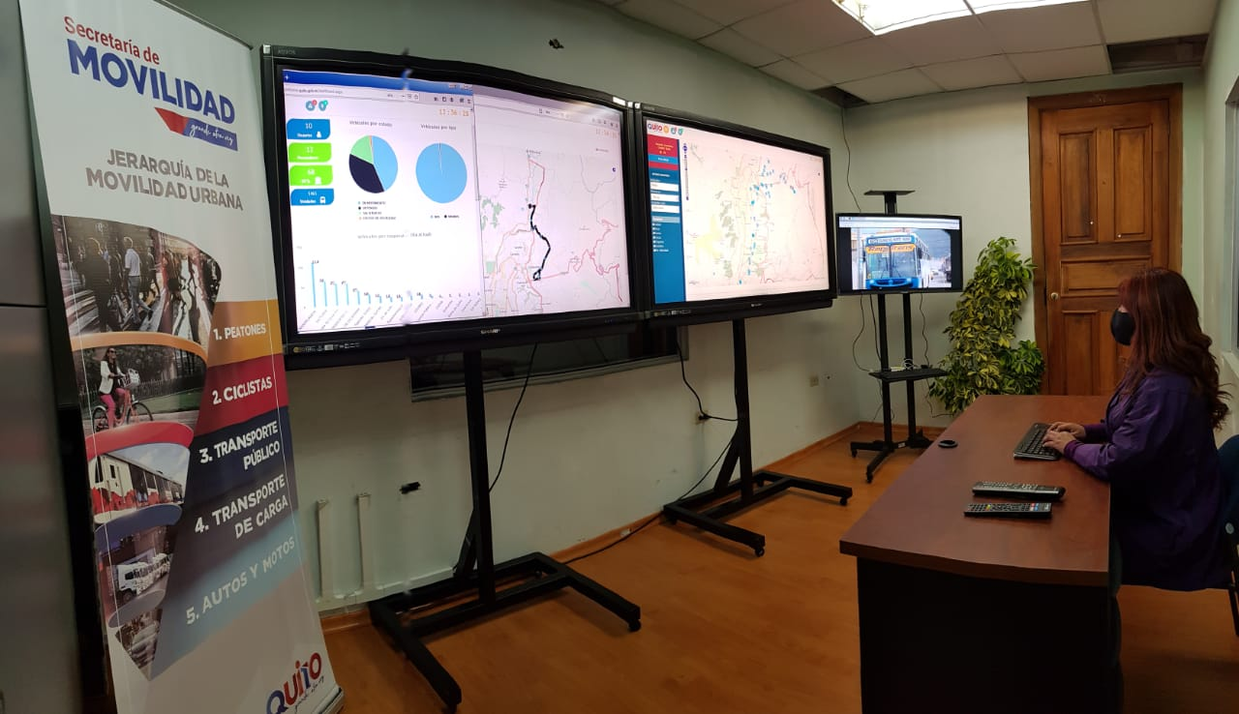
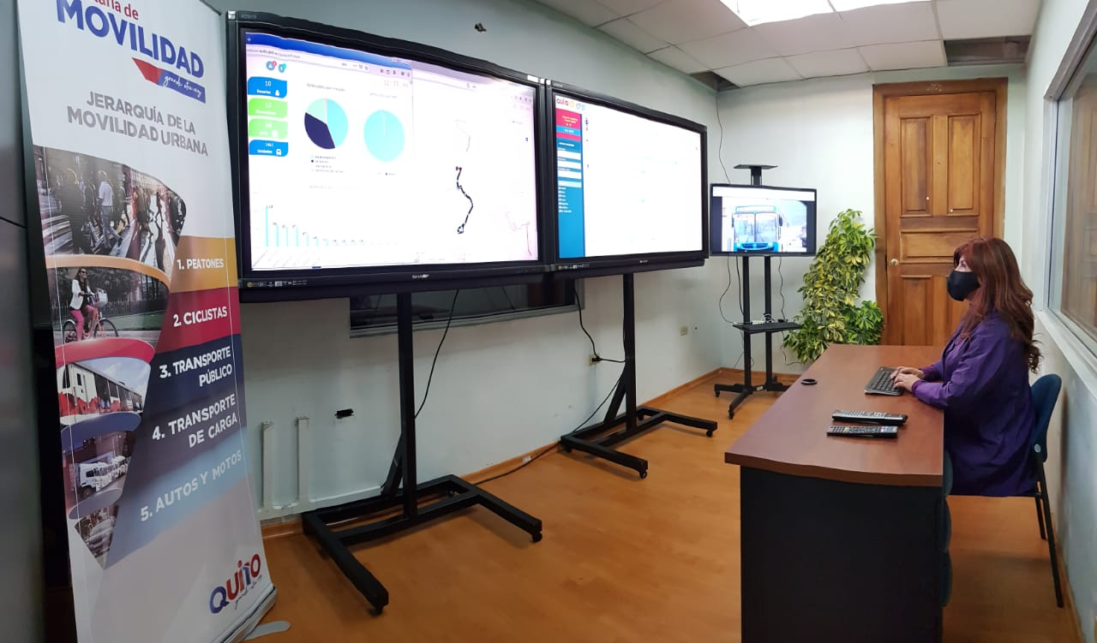
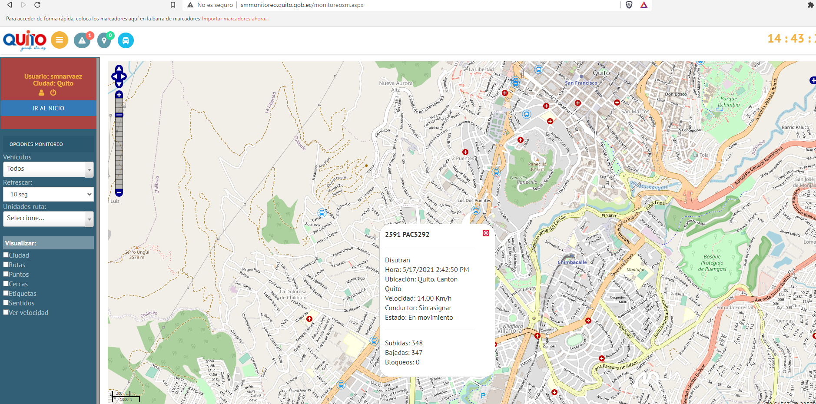
Centro de Monitoreo – Secretaría de Movilidad

Slide 17
La Disposición Transitoria Quinta: “Los operadores públicos y privados, en el término de 30 días, contados a partir de la suscripción de la adenda a los contratos de operación vigentes y de las nuevas autorizaciones, deberán cumplir con los indicadores de calidad de servicio de transporte público de pasajeros, en los términos previstos en la adenda y en las nuevas autorizaciones.”
Ninguno de los operadores cumplió a la fecha determinada a partir de la firma de la adenda con los parámetros de calidad de servicio tanto en el ámbito administrativo ni tecnológico como indica el Manual de Parámetros de Calidad de Servicio

Slide 18
La Disposición Transitoria Sexta: “Una vez cumplidos los términos previstos en las Disposiciones Transitorias Primera y Quinta, esto es, luego de transcurrido el término de sesenta días, contado a partir de la sanción de la presente ordenanza, se aplicará la nueva tarifa para el subsistema de transporte público convencional y el Subsistema Metrobús-Q, prevista en el artículo que regula el esquema de tarifas sin integración.”
Al no haber cumplido con los parámetros de calidad de servicio en su totalidad ninguna de las operadoras en el plazo previsto, no existió autorización de actualización de tarifa a ninguno, ya que según mandan las transitorias mientras no se cumplan dichos parámetros , no tendrán acceso a la actualización tarifaria

Slide 19
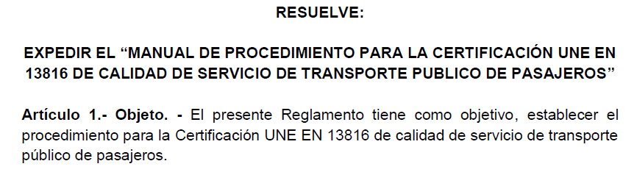
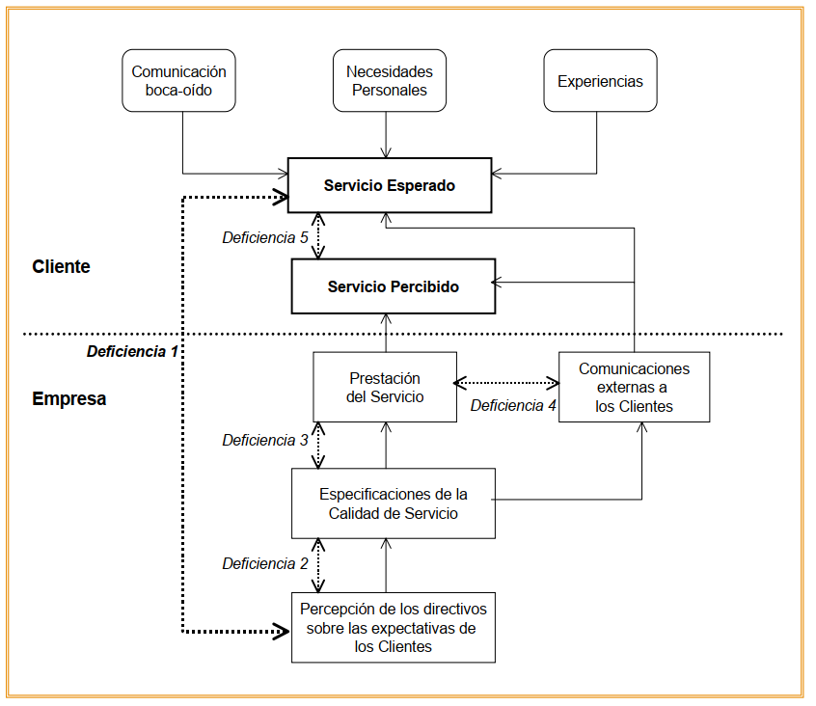
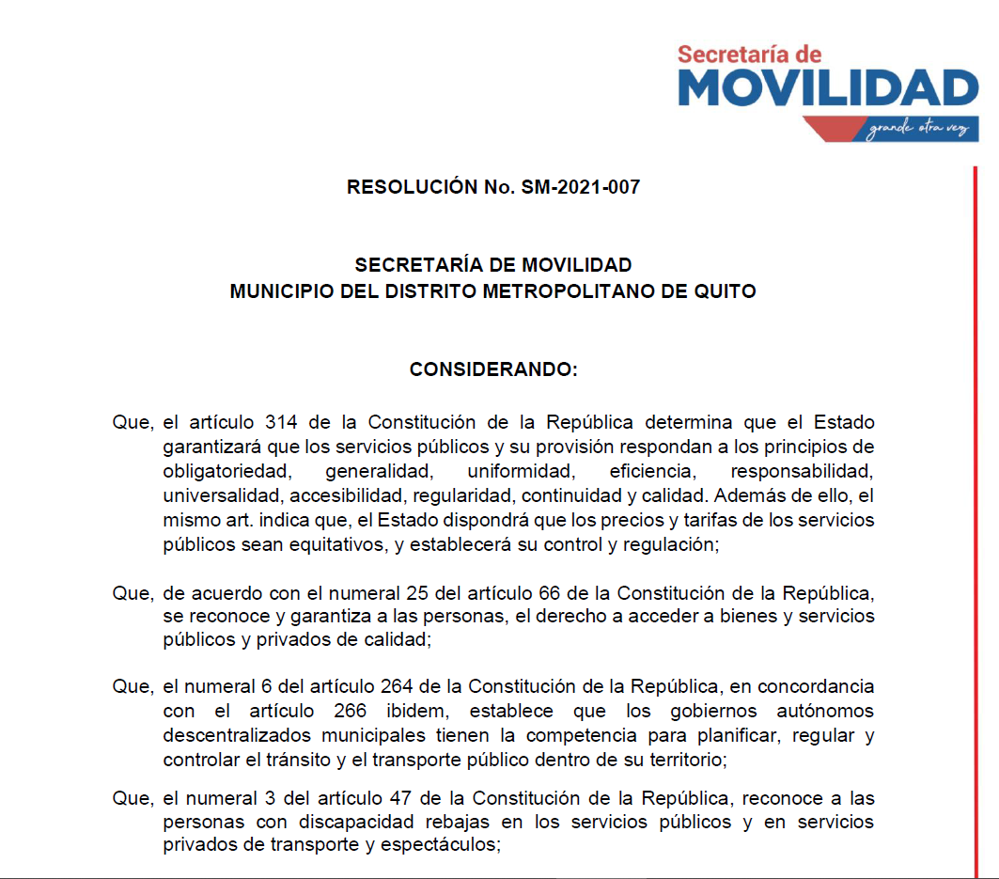
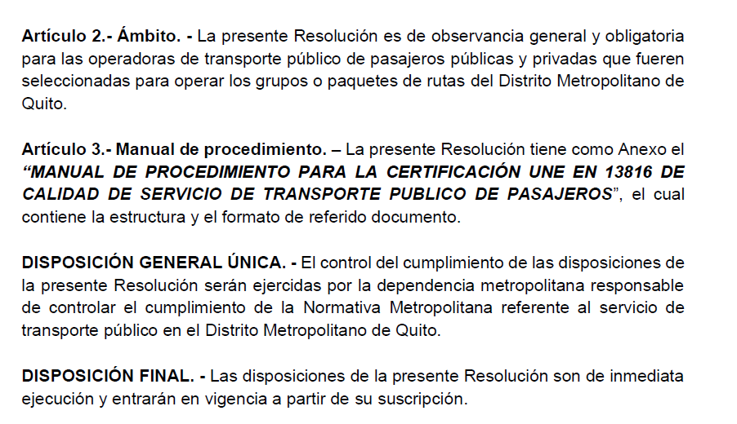
La Disposición Transitoria Séptima, establece que la Secretaría de Movilidad, en el término de 30 días, contado a partir de la sanción de la ordenanza, emitirá el procedimiento para la certificación UNE EN 13816 de calidad de servicio de transporte público de pasajeros
Al respecto se emite la Resolución SM-2021-007 de 14 de enero de 2021, que contiene el “MANUAL DE PROCEDIMIENTO PARA LA CERTIFICACIÓN UNE EN 13816 DE CALIDAD DE SERVICIO DE TRANSPORTE PUBLICO DE PASAJEROS”

Slide 20
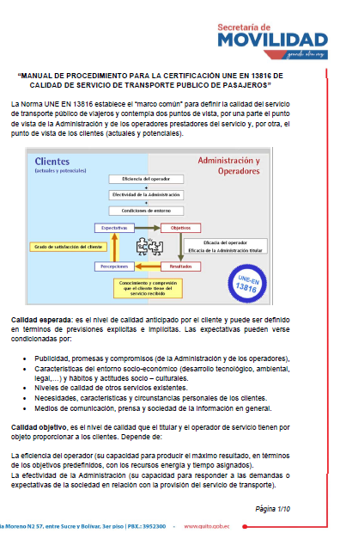
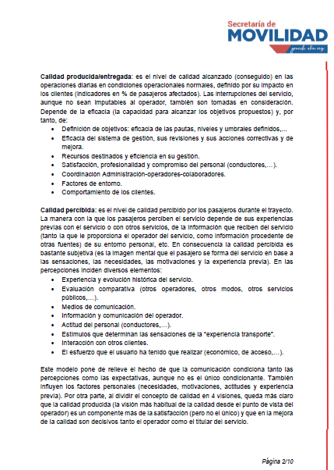
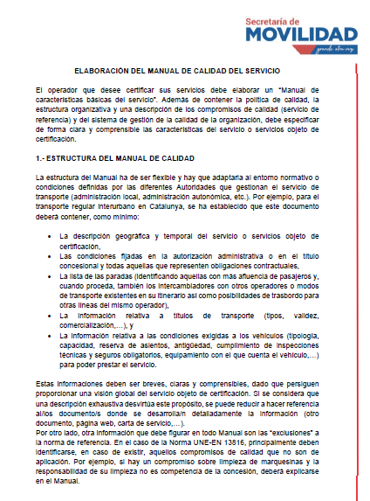
Manual de Procedimiento Certificación UNE EN 13816 de Calidad de Servicio

Slide 21
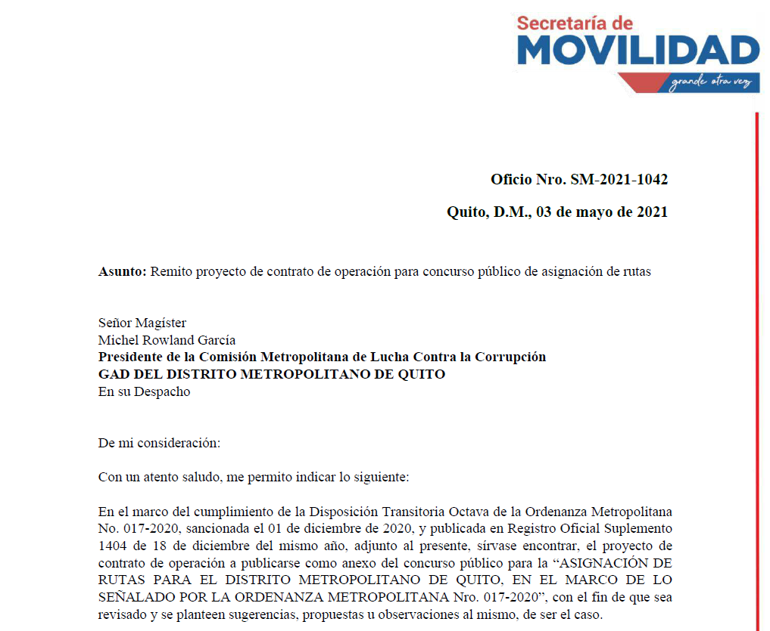
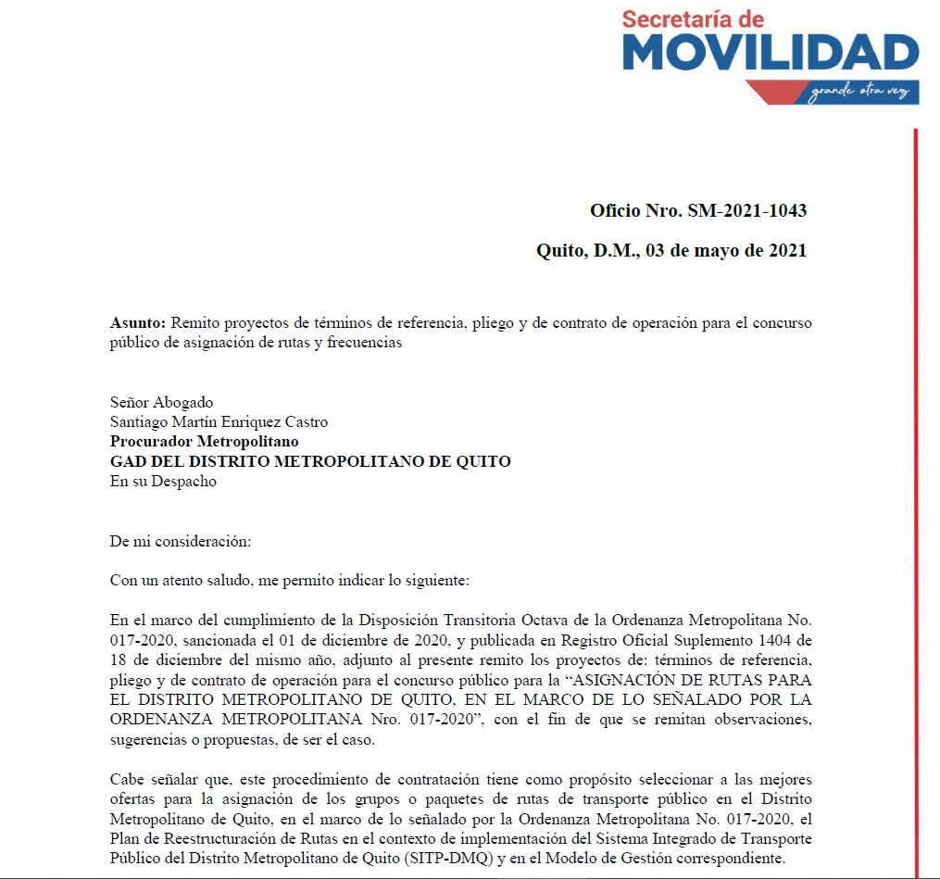
La Disposición Transitoria Octava, establece que la Secretaría de Movilidad, en el primer semestre del año 2021, ejecutará todas las fases del concurso público para la asignación de los grupos o paquetes de rutas, definidos en el Plan de Reestructuración de Rutas del Distrito Metropolitano de Quito.

Slide 22
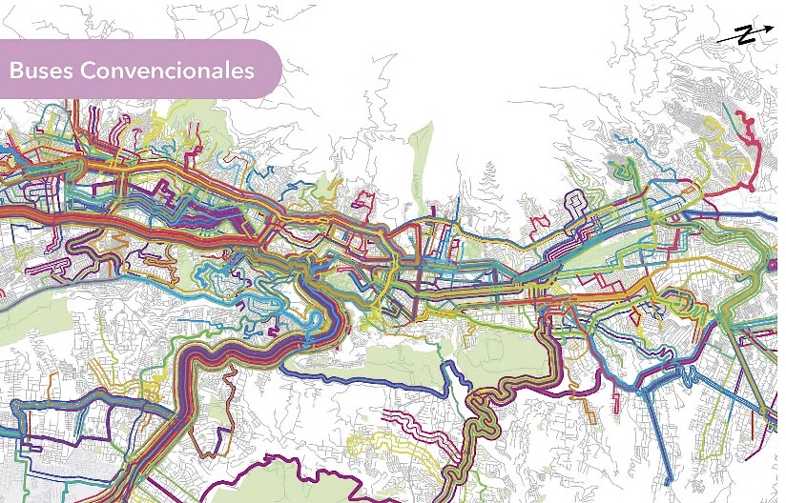
PLAN DE REESTRUCTURACIÓN DE RUTAS DE TP - DMQ
Esquema de la red de TP actual
Alto grado de redundancia de rutas sobre las vías
Congestión por saturación de las vías e inseguridad vial en la red vial principal
No existe una red de servicios complementarios de transporte público
Organización empresarial elemental de las operadoras
Incumplimiento de horarios y frecuencias
No se cumple el indicador mínimo de confort
Déficit de capacidad de la oferta de los servicios de TP
Oferta creciente de transporte informal

Slide 23
PLAN DE REESTRUCTURACIÓN DE RUTAS DE TP - DMQ
Modelo Conceptual
CARACTERÍSITCAS
DE LA
NUEVA RED
Funcionará como un sistema integrado de TP
La Primera Línea de Metro de Quito (PLMQ) se considera como el eje estructurador de la red de TP
Funcionará como una red estructurada en ejes
horizontales y verticales
Red extendida a todo el territorio urbano, asegurando una máxima conectividad
Paradas cada 400 metros (aprox.) en las intersecciones o nodos de la red, para favorecer el transbordo

Slide 24
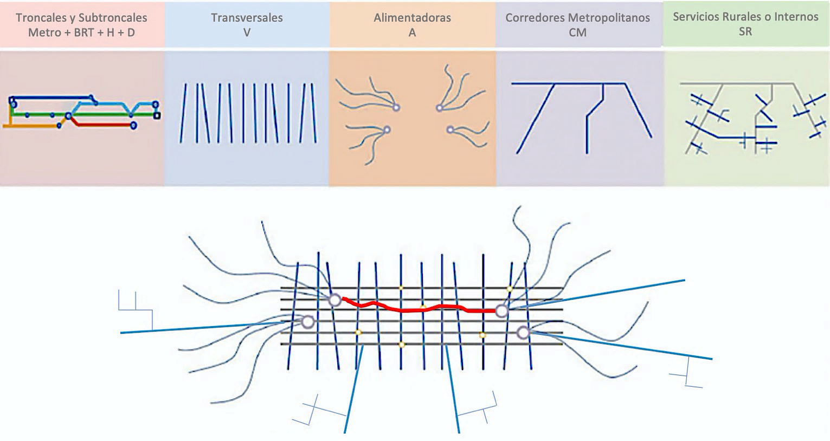
PLAN DE REESTRUCTURACIÓN DE RUTAS DE TP - DMQ
Modelo Conceptual
COMPONENTES DE LA NUEVA RED

Slide 25
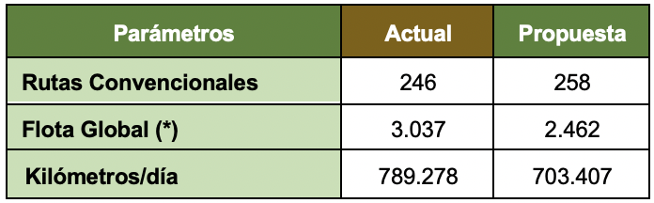
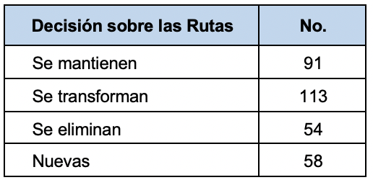
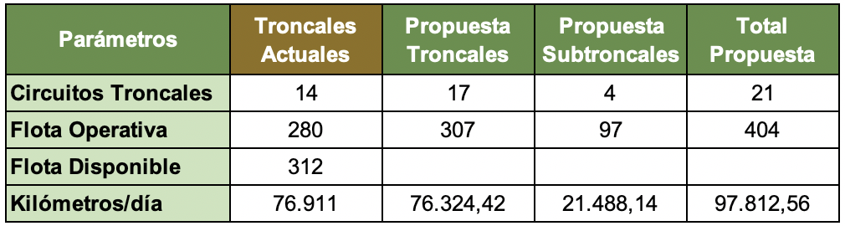
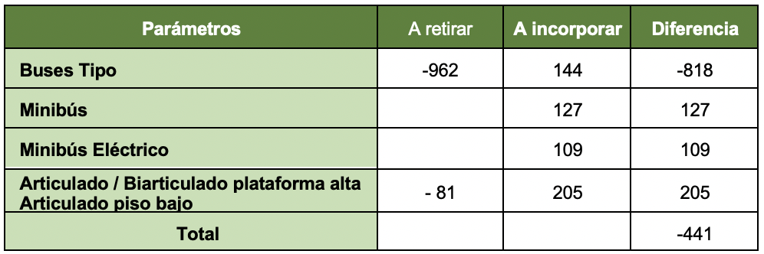
PLAN DE REESTRUCTURACIÓN DE RUTAS DE TP - DMQ
RESUMEN DEL COMPONENTE 1: DISEÑO DE LA REESTRUCTURACIÓN DE RUTAS
No. | Tipo | Cantidad | Tipo vehículo
1 | Alimentadora | 74 | Bus Tipo
2 | Alimentadora Semiexpres | 5 | Bus Tipo
3 | Diagonal | 9 | Bus Tipo
4 | Longitudinal | 8 | Bus Tipo
5 | Perimetral | 4 | Minibús
6 | Transversal | 72 | Bus Tipo / Minibús
7 | Subtroncales | 4 | Articulado piso bajo
8 | Troncales | 17 | Articulado/ biarticulado
9 | Intracantonal Combinada | 39 | Bus Tipo
10 | Intracantonal Rural | 43 | Minibús
 | Total | 279

Slide 26
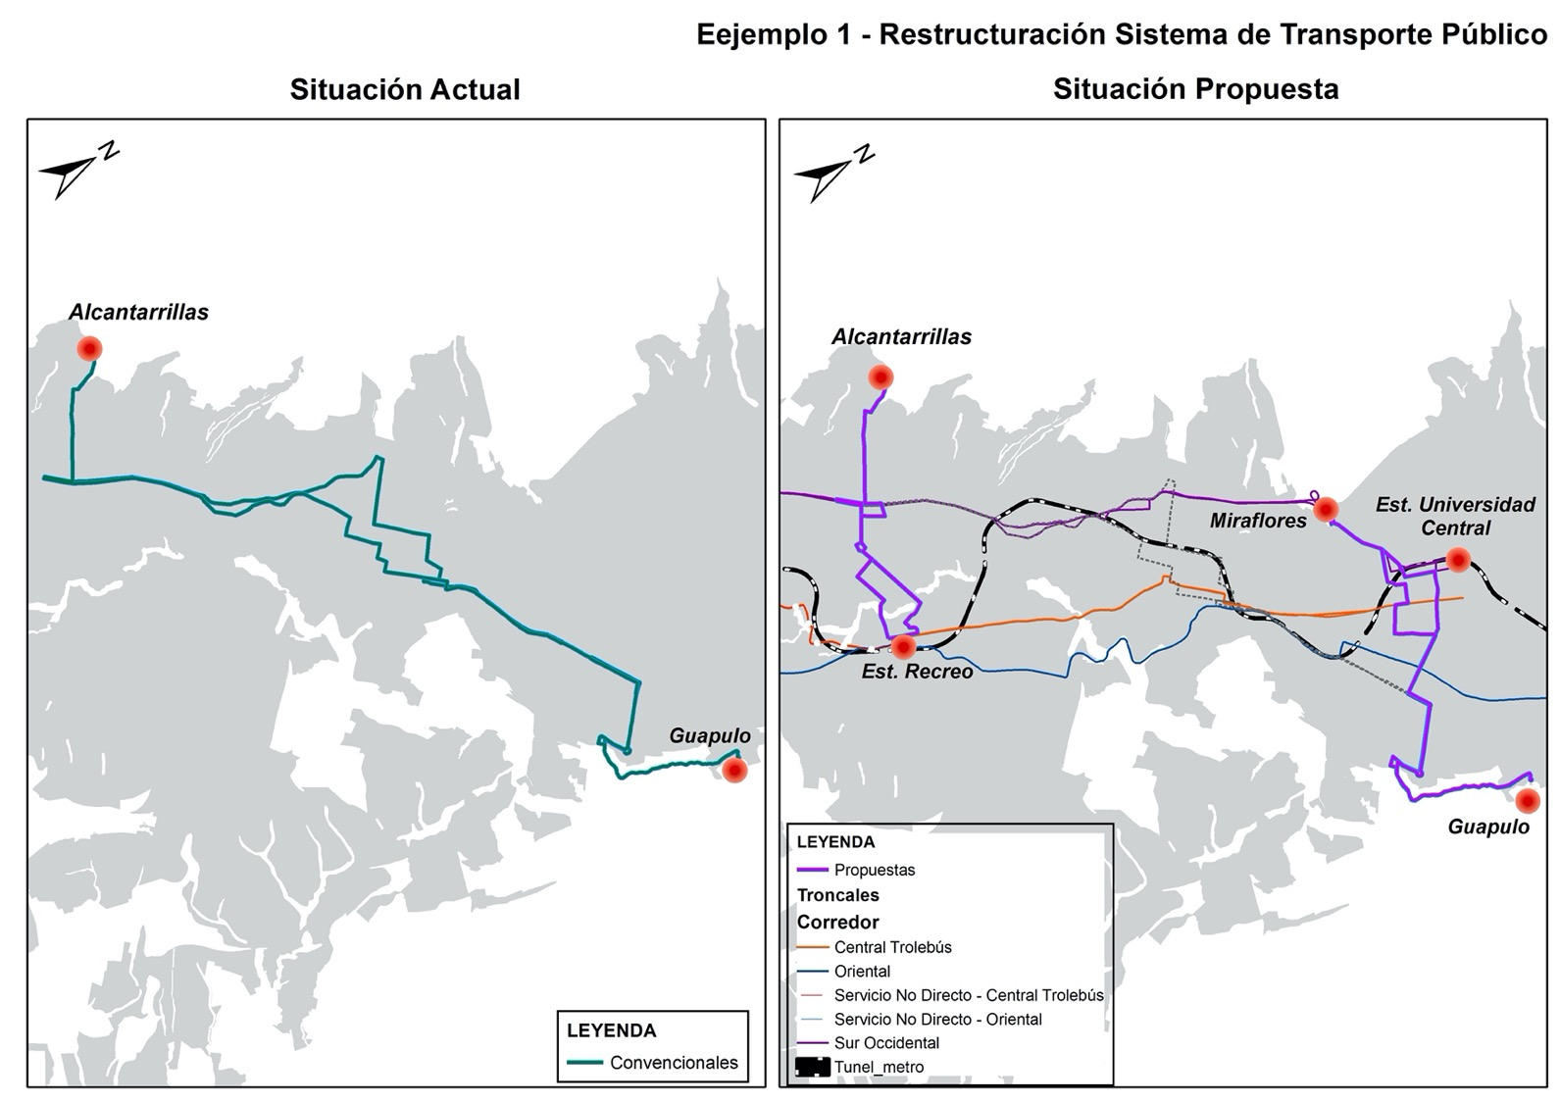
PLAN DE REESTRUCTURACIÓN DE RUTAS DE TP
EJEMPLO 1
  Longitud = 4,32 km
  Intervalo HP = 6 min
  Flota = 6 buses
  Longitud = 13,32 km
  Intervalo HP = 12 min
  Flota = 12 buses
  Longitud = 6,61 km
  Intervalo HP = 6 min
  Flota = 9 buses

Slide 27
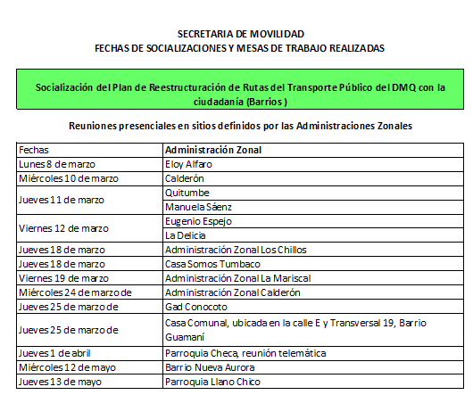
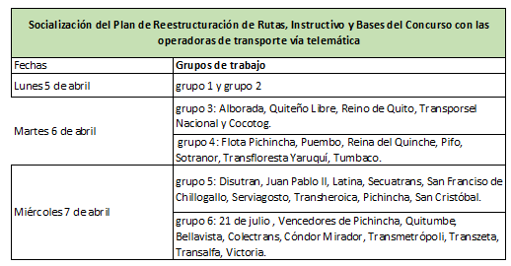
SOCIALIZACION RUTAS Y FRECUENCIAS

Slide 28
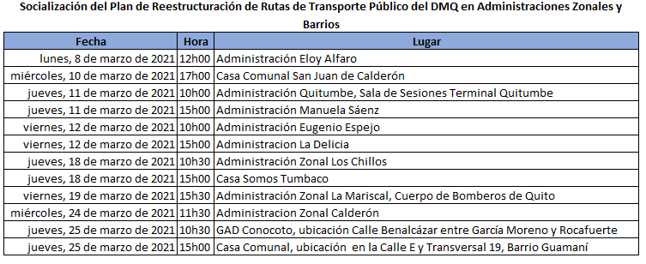
PLAN DE REESTRUCTURACIÓN DE RUTAS DE TP - DMQ
SECTORES VISITADOS

Slide 29
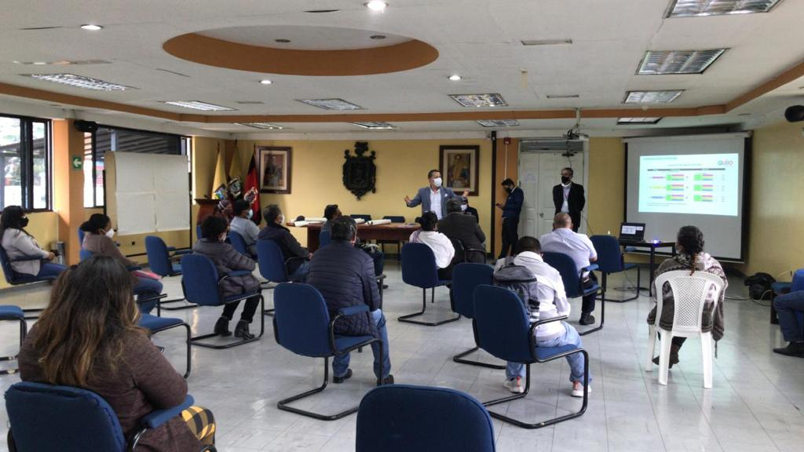
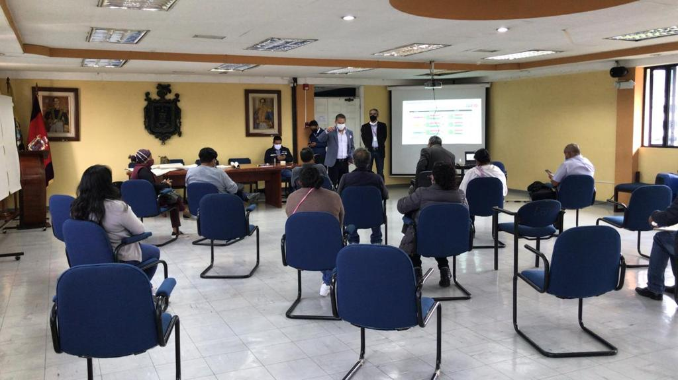
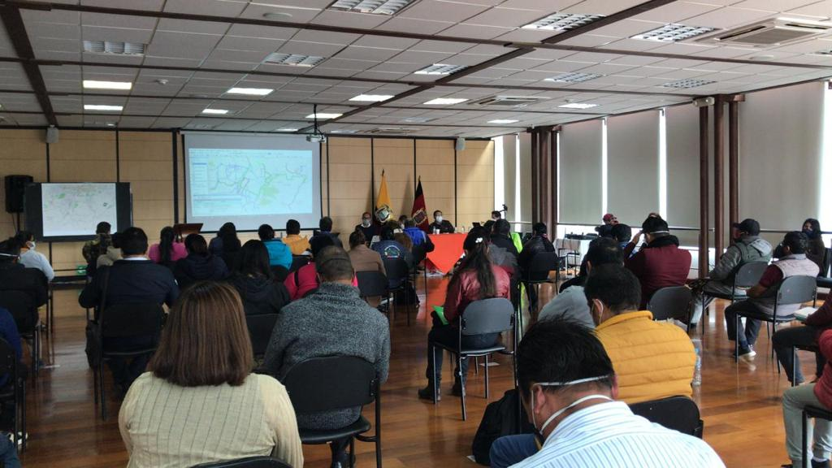
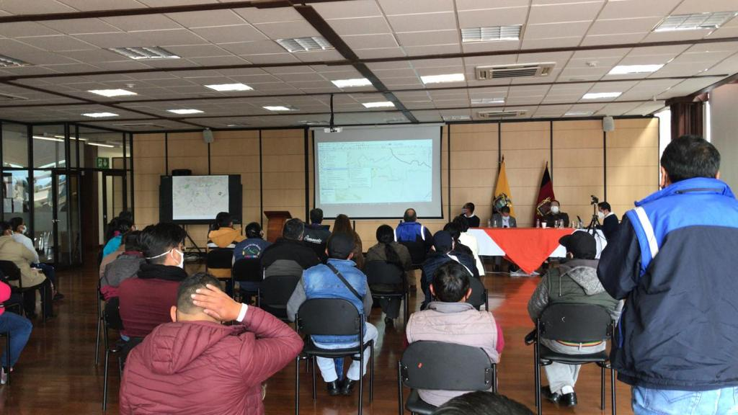
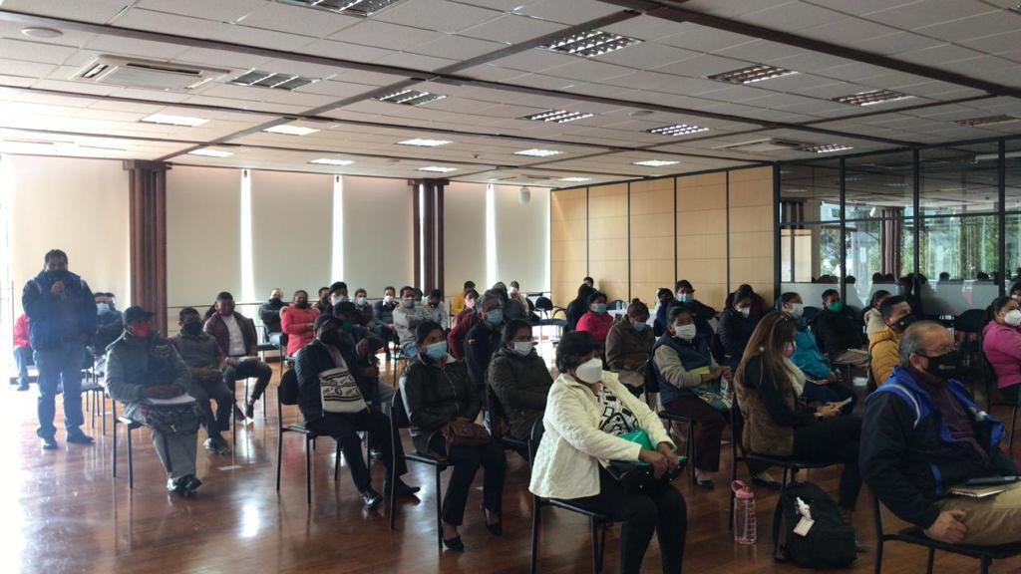
PLAN DE REESTRUCTURACIÓN DE RUTAS DE TP - DMQ
SECTORES VISITADOS

Slide 30
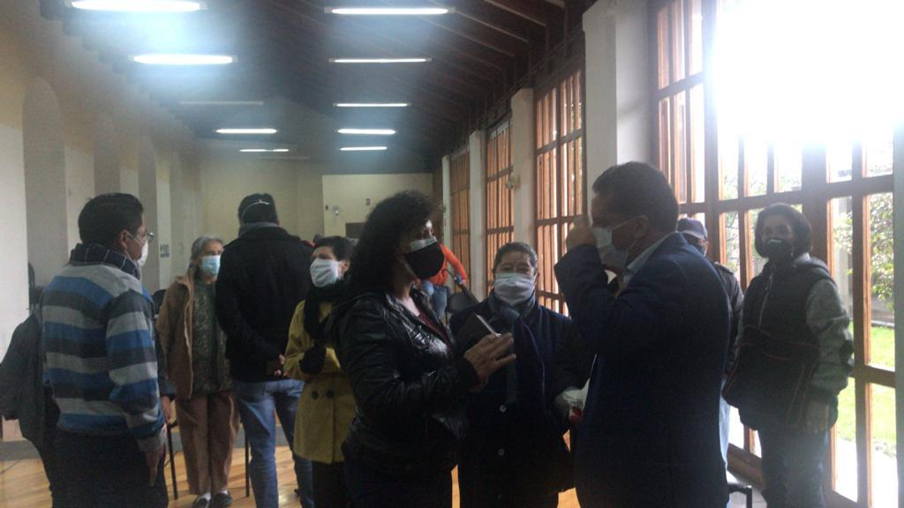
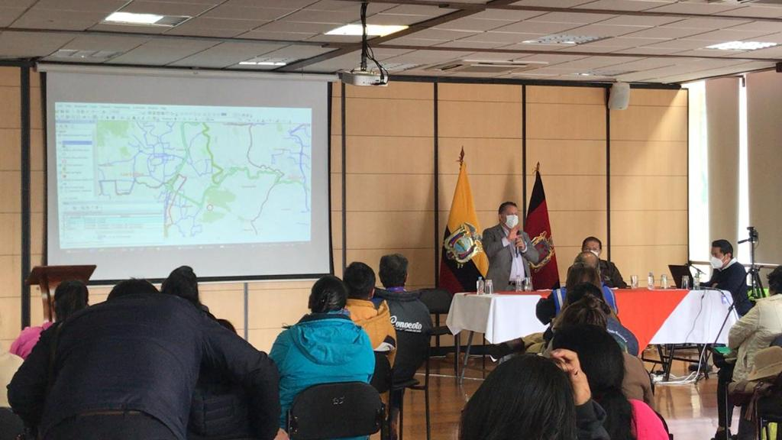
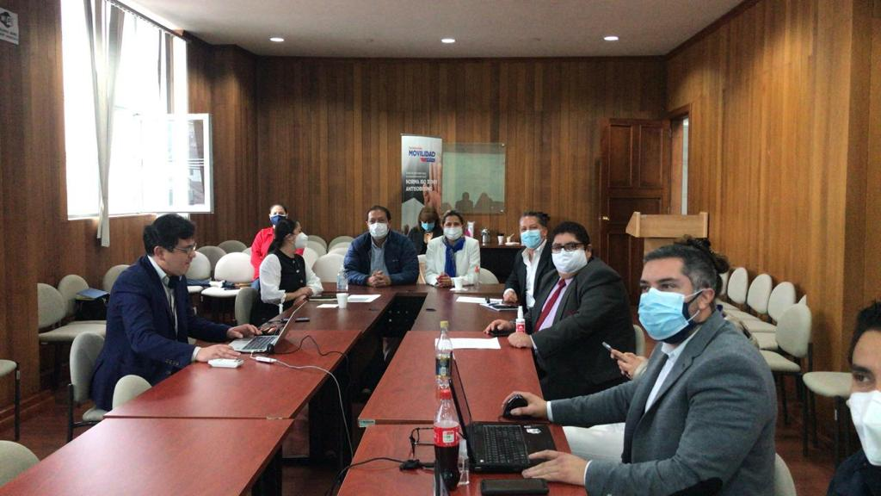

PLAN DE REESTRUCTURACIÓN DE RUTAS DE TP - DMQ
SECTORES VISITADOS

Slide 31




PLAN DE REESTRUCTURACIÓN DE RUTAS DE TP - DMQ
SECTORES VISITADOS

Slide 32


PLAN DE REESTRUCTURACIÓN DE RUTAS DE TP - DMQ
SOCIALIZACIÓN A OPERADORAS DE TRANSPORTE

Slide 33

PLAN DE REESTRUCTURACIÓN DE RUTAS DE TP - DMQ
SOCIALIZACIÓN A OPERADORAS DE TRANSPORTE

Slide 34
PLAN DE REESTRUCTURACIÓN DE RUTAS DE TP - DMQ
CONCLUSIONES

Slide 35
PLAN DE REESTRUCTURACIÓN DE RUTAS DE TP - DMQ
CONCLUSIONES

Slide 36
PLAN DE REESTRUCTURACIÓN DE RUTAS DE TP - DMQ
CONCLUSIONES

Slide 37
PLAN DE REESTRUCTURACIÓN DE RUTAS DE TP - DMQ
CONCLUSIONES

Slide 38




La Disposición Transitoria Novena. - La Secretaría de Movilidad, en el plazo de hasta 6 meses, contado a partir de la sanción de la presente ordenanza, articulará las gestiones necesarias con los distintos subsistemas, tendientes a la constitución del Fideicomiso Global y de los Fideicomisos Individuales dispuestos en la Sección II del Capítulo Innumerado De la Integración de los Subsistemas del Sistema Metropolitano de Transporte Público de Pasajeros.
Al respecto se informa que tanto el Fideicomiso Global como los Fideicomisos Individuales han sido estructurados mediante Consultoría auspiciada por los Multilaterales, de los cuales se ha recibido las diferentes observaciones, para socialización previa y envió al Ministerio de Finanzas.

Slide 39


La Disposición Transitoria Décima, establece que el Administrador del Sistema, en el término de 30 días, contado a partir de la sanción de la ordenanza, propondrá al Concejo Metropolitano los mecanismos tendientes a garantizar la sustentabilidad y continuidad de la integración de los subsistemas del Sistema Metropolitano de Transporte Público de Pasajeros.
Se han realizado reuniones técnicas con las diferentes empresas que conforman el eje de la movilidad, a fin de incluir dentro de los proyectos que se están proponiendo un porcentaje para el fondo de movilidad. Se remitió dicho informe al Concejo Metropolitano:

Slide 40



Slide 41

La Disposición Transitoria Décima Segunda, establece que la Secretaría de Movilidad cumplirá todas las gestiones tendientes a que, en el término de 30 días, contado partir de la sanción de la ordenanza, se inicie el procedimiento parlamentario correspondiente al proyecto normativo tendiente a regular la electro movilidad en el Distrito Metropolitano de Quito.
Se presento a Comisión de Movilidad la que dispuso se realicen mesas de trabajo de acuerdo a cronograma enviado por la presidencia de la comisión que detallamos a continuación:

Slide 42


Dando así cumplimiento al procedimiento requerido previo envió al Concejo Metropolitano, por parte de la Comisión de Movilidad

Slide 43


Conformación mesas temáticas Proyecto de ordenanza que regula y fomenta la Movilidad Cero Emisiones en el DMQ

Slide 44
Conformación mesas temáticas
TEMÁTICA | CONVOCADOS POR TEMÁTICA | INVOLUCRADOS PERMANENTES
1. Incentivos al uso de vehículos cero emisiones. | EPMMOP | Secretaría de Movilidad Comisión de Movilidad Procuraduría Metropolitana Comité para la defensa del transporte público
2. Incentivos tributarios. | Comisión de Presupuesto, Finanzas y Tributación Administración General Secretaría de Desarrollo Productivo Dirección Metropolitana Tributaria Dirección Metropolitana de Bienes Inmuebles
3. Estacionamientos. | EPMMOP Secretaría de Territorio, Hábitat y Vivienda
4. Movilidad: i. Transporte público, comercial y servicios. ii. Revisión técnica vehicular. iii. Medidas de restricción vehicular. iv. Renovación de flota municipal. | Secretaría de Movilidad Secretaría de Ambiente Agencia Metropolitana de Tránsito Empresa Pública Metropolitana de Transporte de Pasajeros
5. Centro Histórico libre de emisiones. | Secretaría de Desarrollo Productivo Secretaría de Ambiente Quito Turismo
6. Facilidades para trámites para inversión. | Secretaría de Desarrollo Productivo Secretaría de Territorio, Hábitat y Vivienda.

Slide 45
Hoja de ruta
Marzo
Mesas temáticas internas
Abril
Socialización externa
Mayo
Emisión de informes técnicos y jurídico.
Análisis del proyecto.
Presentación en Comisión.
Ciudadanía
Centro Histórico
Cámaras
Gasolineras
Emisión de informe de Comisión para primer debate.

Slide 46
Tasas
Incentivo (*)
1. Incentivos al uso de vehículos cero emisiones
Beneficiario
Compensación
50% tasa por peaje
20% recargo en los peajes a vehículos convencionales.
50% tarifa de estacionamiento
Recarga gratuita rápida estacionamientos EPMMOP (**)
(*) Vigente hasta el año 2029
(**) No existe una tasa establecida para este concepto

Slide 47
Impuestos
Incentivo (*)
2. Incentivos tributarios
Compensación
Beneficiario (**)
Fábricas y ensambladoras de vehículos eléctricos – nuevas inversiones.
50% Impuesto
predial
Estaciones de carga – nuevas inversiones.
50% Impuesto
predial
1 x 1000 a los activos totales (ampliación de la base de cálculo asociada a la incorporación de nuevos contribuyentes).
Fábricas, ensambladoras, comercializadoras de vehículos – nuevas inversiones.
50% Impuesto
patente
(*) Vigente hasta el año 2029
(**) En caso de que las fábricas combinen la producción de vehículos eléctricos con otros vehículos, el beneficio tributario será proporcional a las ventas totales de sus vehículos eléctricos, respecto a la venta total de vehículos de combustión fósil.
Notes:
Dirección Tributaria
Administración General
Secretaría de Desarrollo Productivo

Slide 48
Impuestos
Incentivo (*)
2. Incentivos tributarios
Compensación
Beneficiario (**)
Empresa o persona natural, que para su giro de negocio, cuente con el 10% de su flota cero emisiones.
50% Impuesto
patente
Estaciones de carga de vehículos eléctricos.
50% Impuesto
patente
1 x 1000 a los activos totales (ampliación de la base de cálculo asociada a la incorporación de nuevos contribuyentes).
Estaciones o puntos de carga en bienes municipales – autorización previa (***).
Exención pago regalías
(*) Vigente hasta el año 2029
(**) En caso de que las fábricas combinen la producción de vehículos eléctricos con otros vehículos, el beneficio tributario será proporcional a las ventas totales de sus vehículos eléctricos, respecto a la venta total de vehículos de combustión fósil.
(***) Excepto en parqueaderos EMMOP.
Notes:
Dirección Tributaria
Administración General
Secretaría de Desarrollo Productivo

Slide 49



3 plazas por cada 100 de uso exclusivo.
Ubicación preferencial. Información.
2 plazas adicionales con punto de carga gratuita. (*)
3. Estacionamientos (*)
3 plazas exclusivas por cada 100 uso exclusivo. Ubicación preferencial. Información.
2 plazas adicionales con punto de carga. (*)
Estacionamientos EPMMOP
3 puntos de carga rápida.
Públicos
Gasolineras
(*) El número puede ser revisado conforme incremente la demanda, por la Secretaría de Movilidad
Notes:
EPMMOP
Secretaría de Territorio

Slide 50



3 plazas por cada 100, uso exclusivo.
2 adicionales con punto de carga
Ubicación preferencia. Información.
3. Estacionamientos (*)
Diseñados considerando la dotación de infraestructura eléctrica, de manera que los propietarios de vehículos eléctricos puedan instalar puntos de carga en sus parqueaderos.
Edificaciones comerciales
3 plazas por cada 100 uso exclusivo. Ubicación preferencial. Información
2 adicionales con punto de carga si tiene más de 50 plazas.
.
Proyectos residenciales
Proyectos arquitectónicos
(*) El número puede ser revisado conforme incremente la demanda, por la Secretaría de Movilidad.
Notes:
Secretaría de Territorio

Slide 51



15% del total de su flota autorizada en 4 años.
Ingresos diferenciados, de acuerdo al SIT.
Los cambios de unidad, creación de nuevos cupos o nuevas operadoras será con unidades eléctricas.
A partir de 2025 las unidades que se renueven, serán eléctricas.
Unidades homologadas.
4. Movilidad
Renovación con eléctricos tendrá atención prioritaria para designación de parqueaderos alta demanda, zonas sensibles, especiales y turísticas.
A partir de 2025 las unidades que se renueven, serán eléctricas.
No restricción para prestación del servicio. Unidades homologadas.
Público
Plan de servicio alternativo de transporte y carga cero emisiones en el Centro Histórico, iniciará 2021, - Útimo Kilómetro.
Comercial
Otros

Slide 52



4. Movilidad
Atención prioritaria, que incluye la habilitación de horarios exclusivos en función de la demanda.
Valor de la tasa será ajustado en función de los procedimientos que no requieran ser realizados a estos vehículos.
Revisión Técnica Vehicular
Se exceptúan de las medidas de restricción vehicular a todos los vehículos eléctricos en el DMQ.
Medidas de restricción vehicular
Renovación flota de la EPMPQ únicamente con vehículos eléctricos.
Todas las dependencias municipales, cuando renueven o adquieran nueva flota deberán considerar flota cero emisiones.
Medidas en flota municipal
Notes:
Secretaría de Movilidad
AMT

Slide 53
5. Centro Histórico libre de emisiones
Movilidad
Centro Histórico
Se establece un plan para implementación servicio de transporte y carga cero emisiones – último kilómetro.
Servicio comercial taxi con vehículos eléctricos, a partir del año 2022.
A partir del año 2022 acceso exclusivo de vehículos eléctricos al CHQ
Emisión de autorizaciones y salvoconductos
Renovación buses EPQ eléctricos.
Notes:
Secretaría de Desarrollo Productivo
Quito Turismo

Slide 54

6. Facilidades para trámite para inversión
Secretaría de Desarrollo Productivo desarrollará guía de inversión para identificar los trámites necesarios.
Entidades implementarán procesos de atención preferencial.
STHV de acuerdo a la planificación municipal, identificará los sitios donde se podrán instalar fábricas, estaciones de carga.

Slide 55
La Disposición Transitoria Décima Tercera, determina que la Secretaría de Movilidad, en coordinación con la Empresa responsable de la obra pública, en el plazo de 3 meses, contado a partir de la sanción de la presente Ordenanza, presentará ante el Concejo Metropolitano el proyecto Corredor Labrador – Carapungo y ramal Comité del Pueblo – La Bota, sustentado técnica y financieramente.
La información generada por los estudios, es decir los productos de esas consultorías, se referencian al presente mediante el enlace (link) que se indica más adelante para su correspondiente descarga, esto debido al tamaño de los mismos.
1. Anteproyecto del Corredor Labrador – Carapungo (diseño operacional):
https://drive.google.com/drive/folders/1B8brOnGlQzFrCenTOWbgUBvBUB5IdMtU?usp=sharing
2. Estudios de los diseños definitivos de ingeniería finales del Corredor Labrador-Carapungo:
https://drive.google.com/drive/folders/1SA2r01QU2VANuQ4QItZ5NbAmS1rvjgnU?usp=sharing
.

Slide 56
El proyecto del Corredor Labrador – Carapungo hasta la situación presente, ha tenido
dos fases de estudio realizados mediante sendas consultorías: 1) Anteproyecto del Corredor
Labrador – Carapungo (diseño operacional); y, 2) Estudios de los diseños definitivos
de ingeniería finales del Corredor Labrador-Carapungo, correspondiente a la vialidad
de los ejes viales donde se desarrolla la troncal del corredor.
• El alcance de los diseños definitivos de la infraestructura no contempló el diseño de las
Terminales Carapungo y Carcelén, paradas intermedias y estudios de semaforización
en cuanto a instalaciones y conexiones de equipos; como tampoco el estudio de las
expropiaciones de los predios de los referidos terminales. Además, corresponde efectuar
la respetiva actualización de los precios unitarios y ajuste respectivo del presupuesto de
los diseños de la infraestructura vial (Consultoría 2).
• Se requerirá efectuar una actualización del proyecto y definir el modelo de gestión para
la operación del Corredor, lo cual deberá efectuarse con el operador ganador del concurso
de rutas del grupo No. 3 (Calderón – Carapungo) del Plan de Reestructuración de
Rutas de Transporte Público del DMQ, como parte del proceso definitivo en la Ordenanza
Metropolitana No. 017-2020.

Slide 57
• El proyecto no tiene financiamiento para los estudios complementarios, expropiaciones
y construcción de la infraestructura.
• Los estudios que se han realizado hasta el momento respecto del Corredor Labrador –
Carapungo no han considerado ningún otro ramal, sino solamente la troncal Labrador –
Carapungo con sus respectivos carrieles exclusivos sobre las avenidas: Av. 10 de
Agosto, Galo Plaza Lasso, Panamericana Norte y un tramo de viaducto nuevo y las rutas
alimentadoras correspondientes.
En la laminas siguientes una breve explicación del Proyecto

Slide 58
PROYECTO
CORREDOR LABRADOR – CARAPUNGO
Ramal Comité del Pueblo La Bota
mayo-2021

Slide 59




PLAN DE REESTRUCTURACIÓN DE RUTAS DE TP - DMQ
Grupos de rutas definidas para el proceso de asignación a operadores

Slide 60


PLAN DE REESTRUCTURACIÓN DE RUTAS DE TP - DMQ
Grupos de rutas definidas para el proceso de asignación a operadores
3. Grupo de Rutas Calderón Carapungo
4. Grupo de Rutas Central Norte

Slide 61
Corredor Labrador - Carapungo
CORREDOR LABRADOR - CARAPUNGO
Caracterísitcas generales
Objetivo: Mejorar la calidad del servicio de TP - sector norte de Quito y sector de Calderón/Carapungo con la implementación de un corredor tipo BRT como parte del Sistema Integrado de Transporte Público del DMQ.
Incluye una troncal para buses biarticulados, líneas de buses alimentadores para el sector de Carapungo, Calderón y Pomasqui-Mitad del Mundo,
Atenderá inicialmente a 180.000 pasajeros-día, involucrando a una potencial población de 500.000 habitantes.
Se conectará con la Estación de la Primera Línea de Metro en la Estación El Labrador
Inicialmente se requerirán 43 buses biarticulados o 75 articualados para la troncal.
12 rutas alimentadoras (referencial).

Slide 62
Corredor Labrador - Carapungo
Caracterísitcas físcas generales
Incluye la construcción de:
  La troncal del Corredor de Transporte Labrador Carapungo que atraviesa las avenidas: 10 de Agosto (754 m), Galo Plaza Lasso (7.026,2 m), Panamericana Norte (389,0 m), Viaducto Nuevo (1.700,9 m) (paralelo en gran parte a la Panamericana Norte). Total 9.871 m (9,87 km).
  5 pasos a desnivel inferiores (deprimidos) y 2 puentes.
  2 Terminales de transferencia: Carcelén y Carapungo
  15 paradas con 2 módulos c/u
  Implica expropiaciones de predios.
  Se consideró desarrollarlo en dos fases:
    1. Desde la Estación La Y del Corredor Central – Trolebús hasta el Terminal Interprovincial Carcelén, lo que implica construir de manera total esa Terminal.
    2. Complementar la troncal Terminal Carcelén - Terminal Carapungo, implica la construcción del Nuevo Viaducto y la Terminal Carapungo.

Slide 63




Corredor Labrador - Carapungo
Corte típico en paradas
Corte típico en pasos inferiores

Slide 64


Terminal de Transferencia Carcelén
Corredor Labrador - Carapungo

Slide 65



Terminal de Integración Carapungo
Corredor Labrador - Carapungo

Slide 66
Corredor Labrador - Carapungo
TRAMO | Unidad | COSTO | OBSERVACIONES
Tramo: La Y – T. Carcelén | 7.800 m | $ 45´371.239,24 | Incluye pasos a desnivel y señalización.
Tramo: T. Carcelén – T. Carapungo | 2.600 m | $ 18’363.680,30 | Incluye pasos a desnivel, señalización y expropiaciones en el viaducto.
Total Tramos | 10.400 m | $ 63’734.919,54
Paradas | 30 | $ 10´561.000,00 | Costo unitario estimado aproximado $ 350.000 c/u
Semaforización | - | $ 2’000.000,00 | Dispositivos y conexiones eléctricas (reubicación y complemento)
Expropiación predio para completar Terminal Carcelén | - | $ 5’000.000,00
Diseños definitivos Terminal Carcelén |  | $ 250.000,00
Construcción Terminal Carcelén |  | $ 8’000.00,00
Expropiación predio para completar Terminal Carapungo |  | $ 6´500.000,00
Diseños definitivos Terminal Carapungo |  | $ 450.000,00
Construcción Terminal Carapungo | - | $ 10´000.000,00
Total |  | $ 106’495.919,54
Presupuesto referencial para la construcción

Slide 67
MESAS DE TRABAJO OPERADORAS TP:
-Suspensión del incremento de combustibles.
-Vacunas para conductores.
-Incremento de la tarifa.
-Suspensión del concurso público de rutas.

Slide 68
GRACIAS

